Slide 1
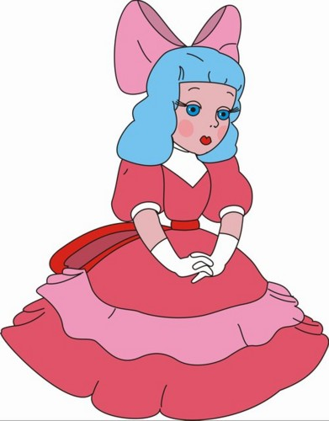
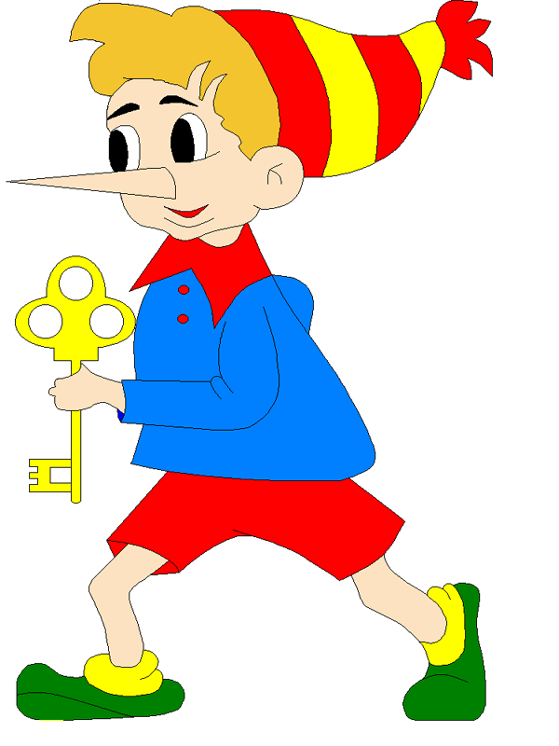
Прощай букварь!

Slide 2
Я поздравляю вас, дорогие первоклассники, с первой школьной победой – окончанием букваря! Желаю вам дальнейших успехов в учении!

Slide 3
Исправь ошибки:
В лесу жил хор__. Лодка села на мел__, матросы с__ели карамел__. Мышка сидела на пен__ке. Угол__ сложили в угол.
ь
ь
ъ
ь
ь
ь

